Slide 1
2024
密码技术应用员三级课程
讲师：东安检测徐辉

Slide 2
第二章 商用密码应用技术体系、标准

Slide 3



目录
1
商用密码应用技术体系
目录
CONTENTS
2
商用密码技术标准
contents
3
商用密码应用典型方案
Notes:
各位领导各位同事早上好，我是企业发展部杨璐璐，今天由我来为大家汇报星云公司前三季度的经营指标完成情况以及全年的指标预测。今天是经营工作部署会，所以我今天主要围绕着年初给各个业务部门下达的业绩指标进行完成情况的通报及年度的预测，汇报分为三个部分，首先我会介绍星云公司前三季度整体经营指标完成情况，第二部分对各部门业绩指标的完成情况进行通报并预测年度指标的覆盖情况，最后对前三季度的经营工作做一个小结，让大家对公司整体经营盘和对照各项指标的距离有个总体的概念。

Slide 4
一、商用密码应用技术体系

Slide 5
1、商用密码应用技术体系
密码技术特征：
1、密码技术是实现内生安全的核心和基础
2、整体贯穿： 硬件（芯片）平台、操作系统、应用服务器（中间件平台）、业务应用系统各个层次
3、密码技术应用需从系统规划设计开始，尽量满足各个层次的密码安全设计要求
业务应用系统
密码技术
中间件平台
操作系统
芯片、硬件平台
密码技术

Slide 6
1、商用密码应用技术体系
密码在业务应用系统中的作用
1、正确鉴别用户身份及权限。 使用密码技术对网银用户进行身份标识和身份鉴别，实现身份鉴别信息的防截获、防假冒和防重用，保证用户身份的真实性；
2、保证关键数据的真实性和完整性。使用完整性保护技术，防止非法用户对关键数据进行篡改或删除，防止数据传送过程中可能的数据丢失；
3、保证关键数据的机密性。通过对敏感数据加密来保护系统数据交换安全，保障账户信息、交易数据、用户信息等关键数据的机密性；
4、实现关键操作的不可否认性。对于网上交易、账务查询等重要操作，采用密码技术提供数据原发证据和数据接收证据，实现数据原发行为和数据接收行为的不可否认性。

Slide 7
1、商用密码应用技术体系
支付 平台 | 商家 | 银行
邮件 | 公文 | 通知
软件商店 | 应用认证
文本 | 流媒 体 | 版权
基础设施
应用层
密码服务层
密码设备
支撑层
手机支付安全协议
移动办公安全协议
代码签名安全协议
版权保护安全协议
证书管理 系统
 | 终端侧 |  |  | 平台侧
身份管理
时间戳
安全存储
安全审计
访问控制
完整性保护
消息鉴别
身份管理
完整性保护
鉴权
时间戳
密钥管理 系统
认证
加密
签名
认证
加密
签名
手机密码中间件
U盾中间件
用户及业务 管理系统
业务系统密码应用模 块
USBKEY
USIM
密码芯片
加密卡
加密机
密码算法层
对称算法
公钥算法
认证算法
随机数生成算法
其他算法

Slide 8


1、商用密码应用技术体系
公钥密码应用技术体系框架图
 | 应用1 —— 应用N
 |  |  |  | 时间戳系统
 |  |  |  | 属性管理系统
 |  |  |  | 电子证据管理系统
 |  |  |  | 证书认证系统
公钥密码应用技术体系框架
 |  |  |  |  |  | 密码设备管理
 |  |  |  |  | 密码资源管理（云环境）
 |  |  | 基础设施安全支撑平台
应用管理
通用密码应用支撑层
典型密码应用支撑层
责任认定
身份鉴别
访问控制
时间戳
电子签章
通用密码服务
密码设备服务层
密码设备
密码资源池
云环境
密码设备

Slide 9
1、商用密码应用技术体系
公钥密码应用技术体系框架逻辑图
业务应用层1----业务应用N
管理应用
(9)
(8)
典型密码应用支撑层
时间戳系统(13)
责任认定
访问控制(7)
时间戳(13)
属性证书系统 (14)
身份鉴别(5)
电子签章(6)
(11)
(4)
通用密码应用支撑层
(2)
(12)
电子证据管理系统
通用密码服务(3)
证书认证系统(10)
云环境
密码设备管理
密码设备(1)
密码资源池
密码资源管理（云环境）
密码设备
密码设备服务层
基础设施安全支撑平台

Slide 10
二、商用密码技术标准

Slide 11
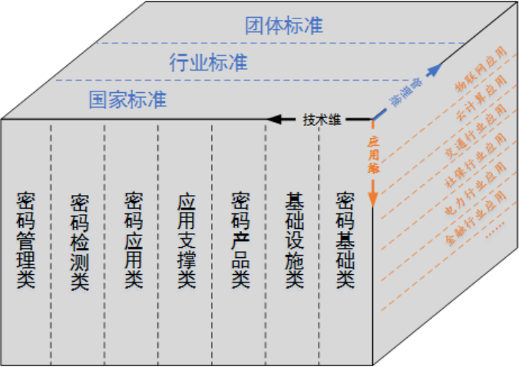
2、商用密码技术标准
密码标准体系基本框架

Slide 12
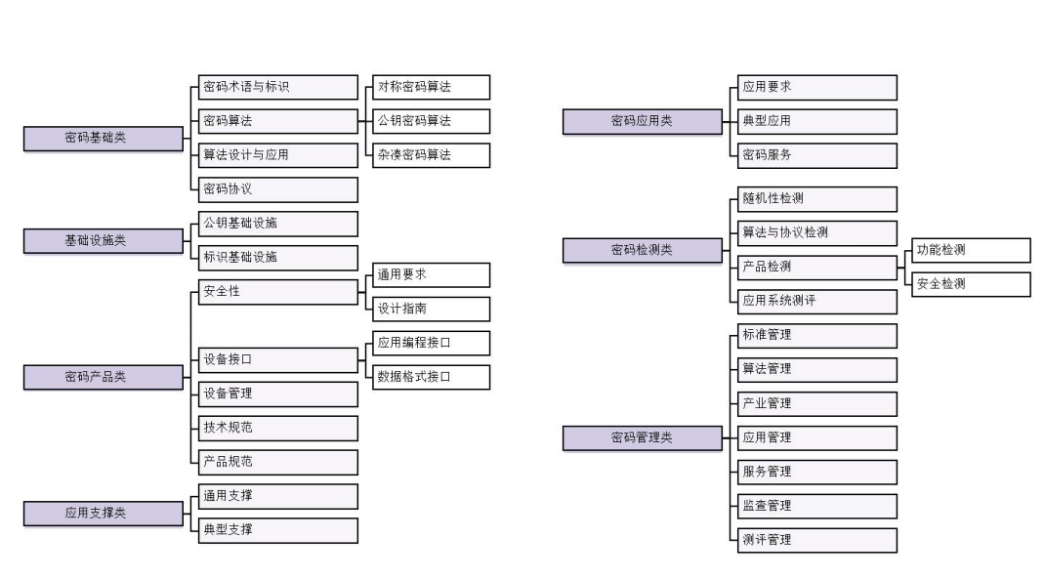
2、商用密码技术标准
技术维上的进一步细分

Slide 13
2、商用密码技术标准
《GM/T 0054信息系统密码应用基本要求》（2018.3）标准从信息系统的物理和环境安全、网络和通信安全、设备和计算安全、应用和数据安全四个层面提出了等级保护不同级别 的密码技术应用要求，明确了等级保护不同级别的密钥管理和安 全管理要求。

Slide 14
2、商用密码技术标准
密码应用总体要求
1 、 密码算法
信息系统中使用的密码算法应符合法律、法规的规定和密码相关 国家标准、行业标准的有关要求;
2 、 密码技术
信息系统中使用的密码技术应遵循密码相关国家标准和行业标准;
3 、 密码产品
信息系统中使用的密码产品应通过国家密码管理主管部门核准;
4 、 密码服务
信息系统中使用的密码服务应通过国家密码管理主管部门许可。

Slide 15
2、商用密码技术标准
安全物理环境密码应用要点
安全物理环境主要实现对信息系统所在机房等重要区域的物理防护，密码应 用要求涉及重要区域的物理访问控制，以及电子门禁系统进出记录和视频监控音 像记录的存储完整性。
密码应用要点 | 一级 | 二级 | 三级 | 四级
身份鉴别 | 可 | 宜 | 应 | 应
电子门禁记录数据完整性 | 可 | 宜 | 应 | 应
视频记录数据完整性 | ━ | ━ | 应 | 应
密码模块实现 | 一级 | 一级及以上 | 二级及以上 | 三级及以上
密码安全产品： 基于密码认证的电子门禁系统、视频安全系统、 IC卡等

Slide 16
2、商用密码技术标准
安全通信网络密码应用要点
• 安全通信网络主要实现对信息系统各实体进行网络通信时的安全防护，密码应用要求主要涉及通信过程 中实体身份真实性、数据机密性和数据完整性。
密码应用要点 | 一级 | 二级 | 三级 | 四级
身份鉴别 | 可 | 宜 | 应 | 应
通信数据完整性 | 可 | 宜 | 应 | 应
通信数据机密性 | 可 | 宜 | 应 | 应
集中管理通道安全 | 可 | 宜 | 应 | 应
密码模块实现 | 一级 | 一级及以上 | 二级及以上 | 三级及以上
密码安全产品： 身份认证网关、 IPSec/SSL VPN、可信网络连接、 终端密码模块（硬KEY、软KEY）等

Slide 17
2、商用密码技术标准
安全区域边界密码应用要点
• 安全区域边界主要实现经由外部实体接入网络时的安全防护，密码应用要求主要涉及通信过 程中实体身份真实性 、 网络边界访问控制和设备接入控制。
密码应用要求 | 一级 | 二级 | 三级 | 四级
身份鉴别 | 可 | 宜 | 应 | 应
访问控制信息完整性 | 可 | 宜 | 应 | 应
设备接入认证 | 可 | 宜 | 应 | 应
密码模块实现 | 一级 | 一级及以上 | 二级及以上 | 三级及以上
密码安全产品： 身份认证网关、可信网络连接、终端密码模块（硬KEY、软KEY）等

Slide 18
2、商用密码技术标准
安全计算环境密码应用要点——设备与计算环境别、 控制信息、设备的重要信息资源敏感安全标记、重要可执行程充完整性、日志记录的完整性。
密码应用要点 | 一级 | 二级 | 三级 | 四级
身份鉴别 | 可 | 宜 | 应 | 应
访问控制信息完整性 | 可 | 宜 | 应 | 应
敏感标记的完整性 | 可 | 宜 | 应 | 应
日志记录完整性 | 可 | 宜 | 应 | 应
远程管理身份鉴别信息机密性 | 可 | 宜 | 应 | 应
重要程序或文件完整性 | 可 | 宜 | 应 | 应
密码模块实现 | 一级 | 一级及以上 | 二级及以上 | 三级及以上
密码安全产品： 身份认证系统、访问控制系统、远程安全管理系统 终端密码模块（硬KEY、软KEY）、可信计算系统等

Slide 19
2、商用密码技术标准
安全计算环境密码应用要点——应用与数据主要实现对信息系统中应用及其数据的安全防护， 密码应用主要涉及应用的用户身份鉴别、 访问控制，以及应用相关重要数据的存储安全、传输安全和相关行为的不可否认性。
密码应用要点 | 一级 | 二级 | 三级 | 四级
身份鉴别 | 可 | 宜 | 应 | 应
访问控制 | 可 | 宜 | 应 | 应
数据传输安全 | 可 | 宜 | 应 | 应
数据存储安全 | 可 | 宜 | 应 | 应
日志记录完整性 | 可 | 宜 | 应 | 应
重要应用程序的加载和卸载 | ━ | ━ | 应 | 应
抗抵赖 | ━ | ━ | ━ | 应
密码模块实现 | 一级 | 一级及以上 | 二级及以上 | 三级及以上
密码安全产品：统一身份认证系统、访问控制系统、数据库/文件加密系统、签名验证服务器、 应用程序签名系统、 CA数字证书、终端密码模块（硬KEY、软KEY）等

Slide 20
2、商用密码技术标准
密钥管理要求 密钥管理应包括对密钥的生成、存储、使用、分发、导入、导出、使用、备 份、恢复、归档与销毁等环节进行管理和策略制定的全过程
要点 | 一级 | 二级 | 三级 | 四级
密钥生成 | 应 | 应 | 应 | 应
密钥存储 | 应 | 应 | 应 | 应
密钥使用 | 应 | 应 | 应 | 应
密钥分发 | ━ | 应 | 应 | 应
密钥导入与导出 | ━ | 应 | 应 | 应
密钥备份与恢复 | ━ | 应 | 应 | 应
密钥归档 | ━ | ━ | 应 | 应
密钥销毁 | ━ | ━ | 应 | 应
密码安全产品： CA证书认证系统、密钥管理系统、加密机、 终端密码模块（硬KEY、软KEY）等

Slide 21
2、商用密码技术标准
安全管理要点
要点 |  | 一级 | 二级 | 三级 | 四级
安全管 理制度 | 制定密码管理制度 | 可 | 宜 | 应 | 应
 | 定期修订密码管理制度 | 可 | 宜 | 应 | 应
 | 明确制度发布流程 | ━ | 宜 | 应 | 应
 | 制度执行过程记录留存 | ━ | ━ | ━ | 应
人员 管理 | 了解并遵守密码相关法律法规 | 应 | 应 | 应 | 应
 | 正确使用密码相关产品 | 应 | 应 | 应 | 应
 | 建立岗位责任及人员培训制度 | ━ | 应 | 应 | 应
 | 建立关键岗位人员保密制度和调离制度 | ━ | 应 | 应 | 应
 | 设置密码管理和技术岗位并定期考核 | ━ | ━ | 应 | 应
 | 背景调查 | ━ | ━ | ━ | 应

Slide 22
2、商用密码技术标准
安全管理要点
要点 |  | 一级 | 二级 | 三级 | 四级
实施 | 规划，制定密码应用方案 | 可 | 宜 | 应 | 应
 | 建设，制定密码实施方案 | 可 | 宜 | 应 | 应
 | 运行，进行密码安全评估与整改 | 可 | 宜 | 应 | 应
应急 | 应急预案 | ━ | 应 | 应 | 应
 | 事件处置 | 可 | 应 | 应 | 应
 | 向有关主管部门上报处置情况 | ━ | ━ | 应 | 应

Slide 23
2、商用密码技术标准
安全管理要点
要点 |  | 一级 | 二级 | 三级 | 四级
实施 | 规划，制定密码应用方案 | 可 | 宜 | 应 | 应
 | 建设，制定密码实施方案 | 可 | 宜 | 应 | 应
 | 运行，进行密码安全评估与整改 | 可 | 宜 | 应 | 应
应急 | 应急预案 | ━ | 应 | 应 | 应
 | 事件处置 | 可 | 应 | 应 | 应
 | 向有关主管部门上报处置情况 | ━ | ━ | 应 | 应

